Slide 1

TRƯỜNG TIỂU HỌC NGUYỄN ĐỐC TÍN
MÔN: TOÁN BỔ SUNG
LUYỆN TUẦN 5 (TIẾT 2)
GV: Nguyễn Thị Thanh Huyền

Slide 2
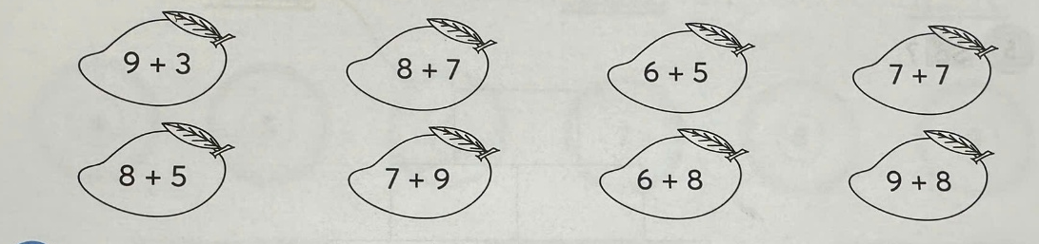
1
Tô màu vàng vào những quả xoài ghi phép tính có kết qua bé hơn 14, màu xanh vào những quả xoài ghi phép tính có kết quả lớn hơn 14.

Slide 3

2
Trên xe có 9 hành khách, đến bến có 7 hành khách lên xe. Hỏi lúc đó trên xe có tất cả bao nhiêu hành khách?
Bài giải

Slide 4
3
Khoanh vào chữ đặt trước câu trả lời đúng.
a) Phép tính nào dưới đây có kết quả bé nhất:
A. 7 + 8 B. 8 + 4 C. 6 + 7 D. 9 + 5
b) Phép tính nào dưới đây có kết quả lớn nhất?
A. 8 + 8 B. 9 + 6 C. 9 + 9 D. 7 + 8
c) Kết quả tính 8 + 6 – 3 là:
14 B. 11 C. 12 D. 10

Slide 5
4
Mẹ Lan có 15 quả trứng gà, mẹ Lan biếu bà 10 quả. Hỏi mẹ Lan còn lại bao nhiêu quả trứng gà?
Bài giải

Slide 6
5
Số ?
20
10
10
12
8
2
8
4
7

Slide 7
5
Số ?
87
42
45
20
22
23
10
10
12
11
8
2
8
4
7

Slide 8



Xin trân trọng cảm ơn các thầy cô giáo

